Slide 1
Integración para personas con discapacidad auditiva: un paso más lejos
Yassin Nakmouche Sahli M’Ghaiti
Enric Ferrera González
Miguel López Manzanares

Slide 2
Índice
BrainStorming | Demo prototipo
Problema a solucionar | Mejoras
Diseño del software | Conclusiones
Desarrollo del software

Slide 3
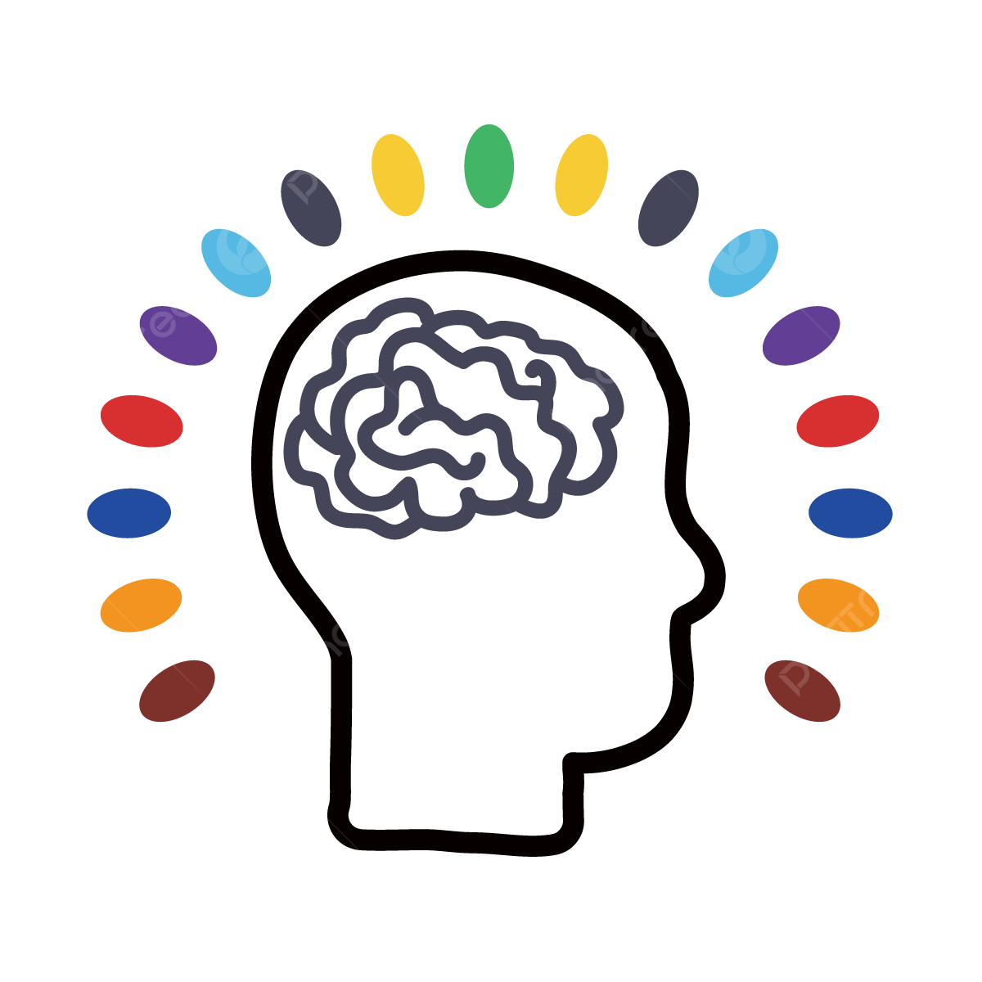
Fase 1: Brainstorming
IA
Sensores

Slide 4
Problema a solucionar
Hemos detectado una necesidad; el público con discapacidades auditivas tiene dificultades a la hora de mantener una conversación a través del interfono de ayuda

Slide 5


Diseño de Software
El objetivo principal es hacer una APP para móvil con la transcripción de texto a voz y viceversa.

Slide 6
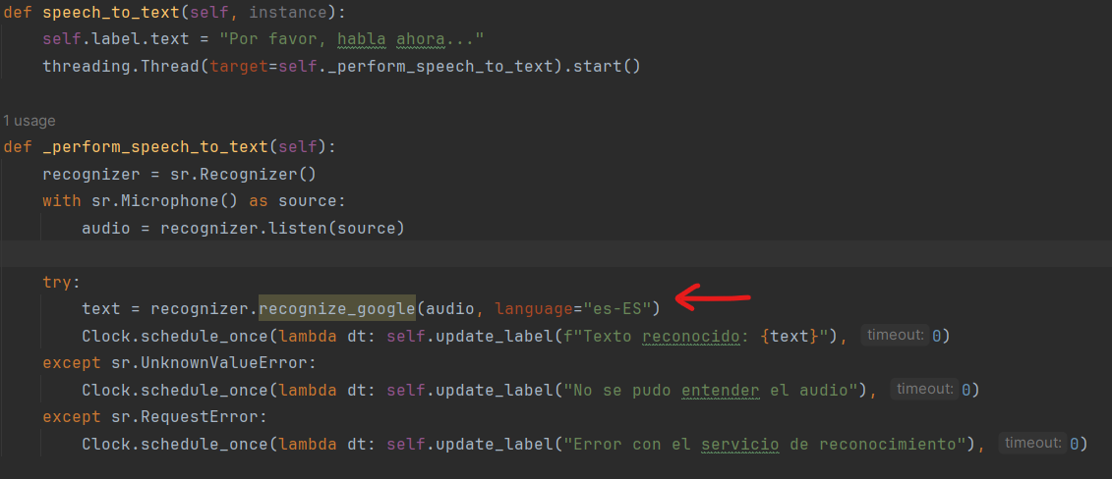
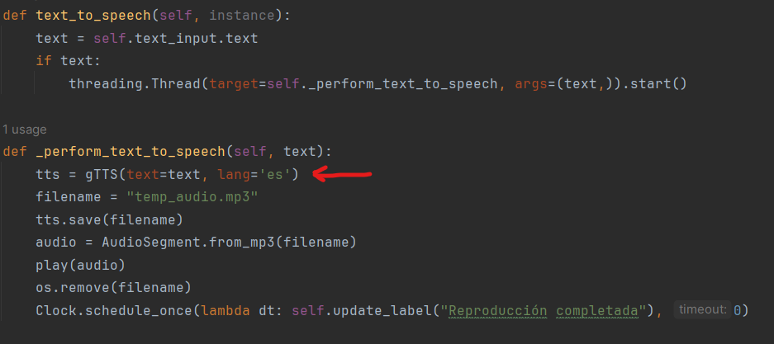

Desarrollo del software
Funciones que usan librerías de Google

Slide 7
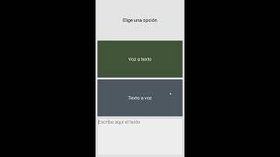
Demo prototipo

Slide 8
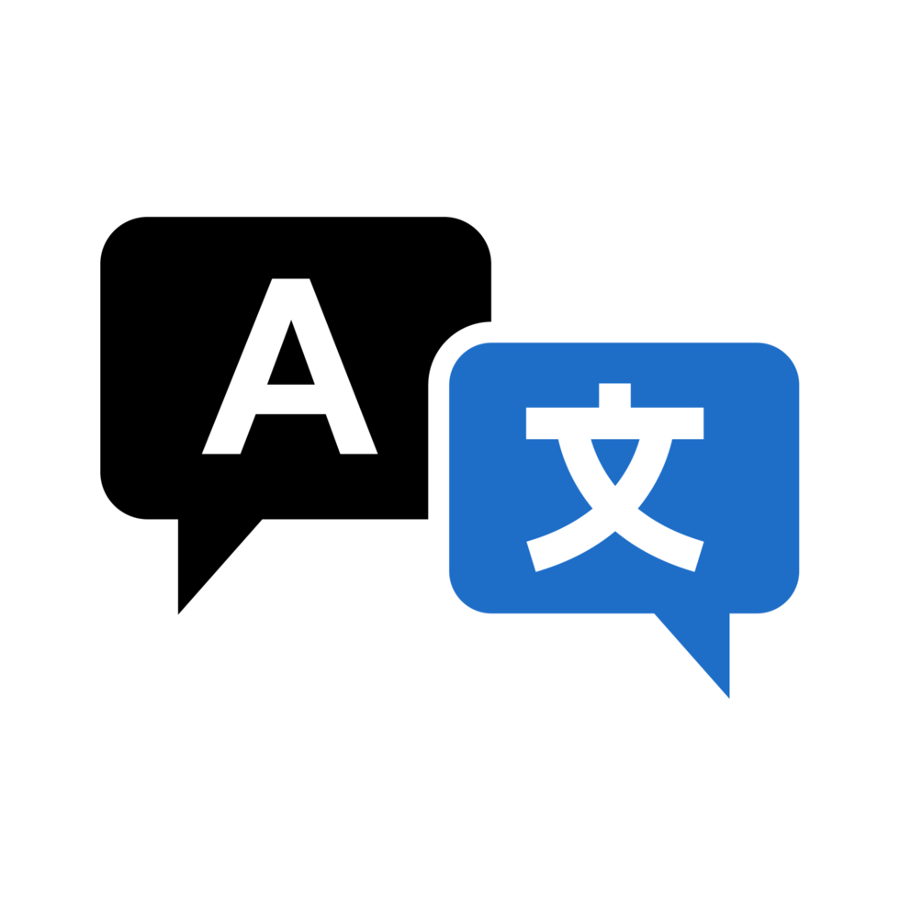
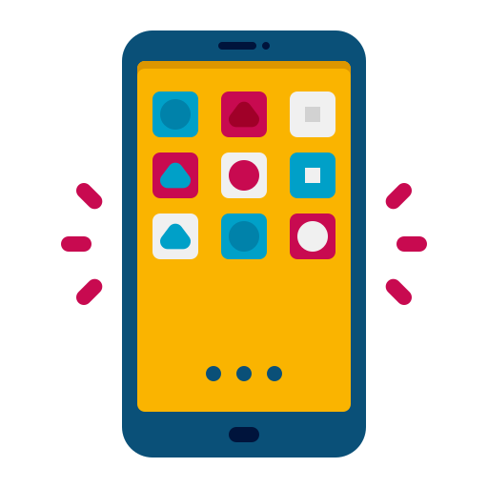
Mejoras
Traducción
App móvil

Slide 9
Conclusiones

